Slide 1


Tento materiál byl vytvořen v rámci projektu Operačního programu Vzdělávání pro konkurenceschopnost.
Projekt MŠMT ČR | EU PENÍZE ŠKOLÁM
Číslo projektu | CZ.1.07/1.4.00/21.2146
Název projektu školy | Inovace ve vzdělávání na naší škole ZŠ Studánka
Šablona III/2 | Inovace a zkvalitnění výuky prostřednictvím ICT
Sada č. XIII
Identifikátor sady: VY_32_INOVACE_Sada XIII_AJ, DUM č.18
Vzdělávací oblast: Jazyk a jazyková komunikace
Vzdělávací obor: Anglický jazyk
Název: THE BRITISH ROYAL FAMILY
Autor: Mgr. Hana Syrovátková
Stručná anotace: Prezentace tématu THE BRITISH ROYAL FAMILY - výchova k myšlení v evropských a globálních souvislostech
Metodické zhodnocení: 1.3.2012, 6.B; materiál je přiměřený věku žáků 2.stupně ZŠ; splnil výstup ŠVP – porozumět obsahu autentických materiálů s využitím vizuální opory, odvodit pravděpodobný význam nových slov z kontextu a vyhledávat v textech informace.

Slide 2
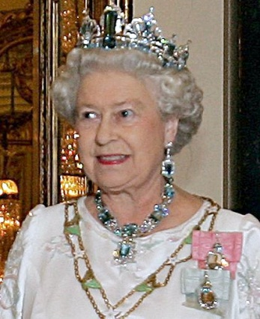
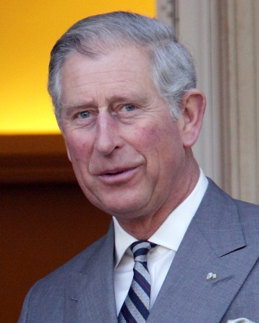
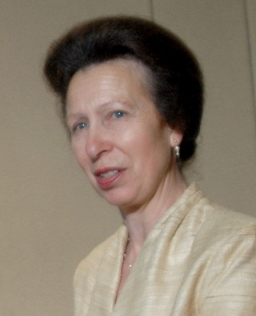
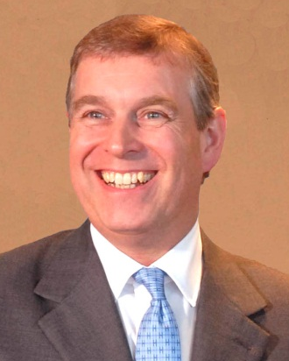
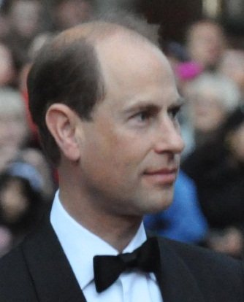
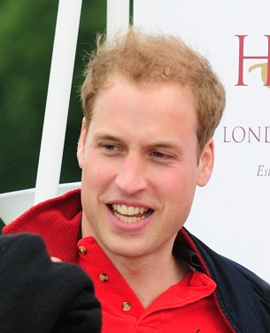
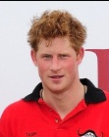
THE BRITISH ROYAL FAMILY
Queen Elizabeth II
Charles, Prince of Wales
Anne, The Princess Royal
Andrew, Duke of York
Edward, Earl of Wessex
Prince William, Duke of Cambridge
Prince Henry of Wales

Slide 3

Queen Elizabeth II.
She was born in 1926. The reign of Elizabeth II is one of the longest in British history (1952 to nowadays).

Slide 4
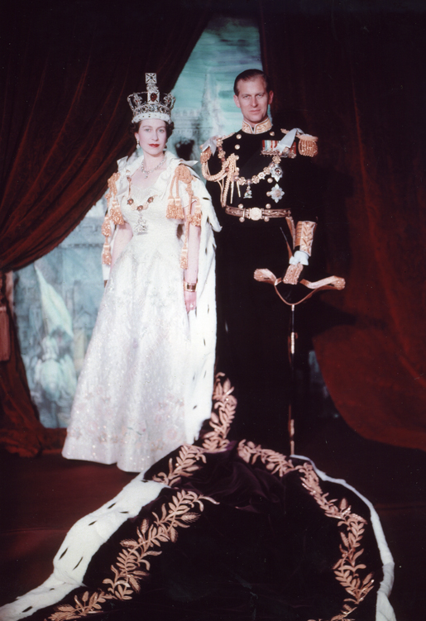
The marriage of Princess Elizabeth (now Queen Elizabeth II) to Philip Mountbatten took place at Westminster Abbey on 20 November 1947.

Slide 5
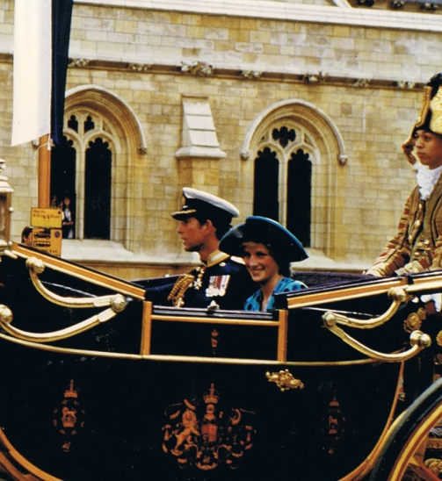
Prince Charles
Prince Charles and Lady Diana Spencer were married at St Paul’s Cathedral on 29 July 1981.
They’re parents of Prince William and Prince Henry.

Slide 6
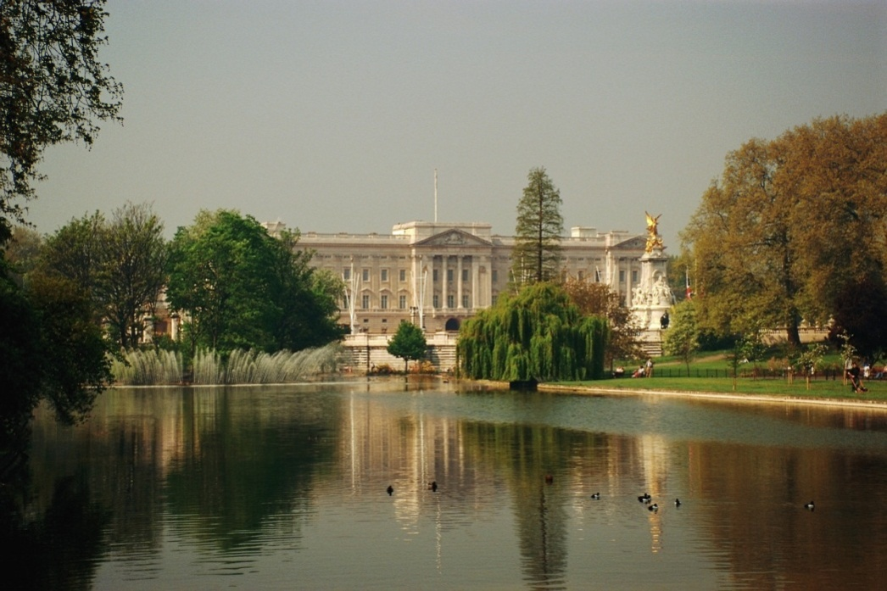
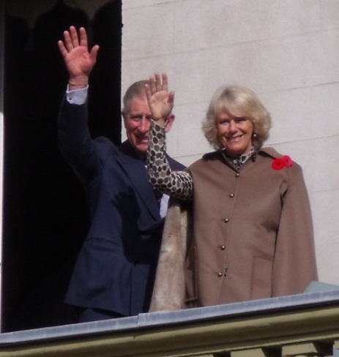
Camilla Parker Bowles, the second wife of Prince Charles

Slide 7
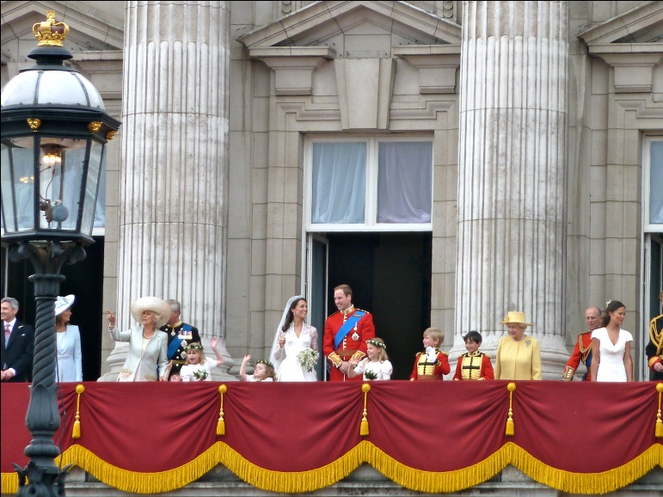
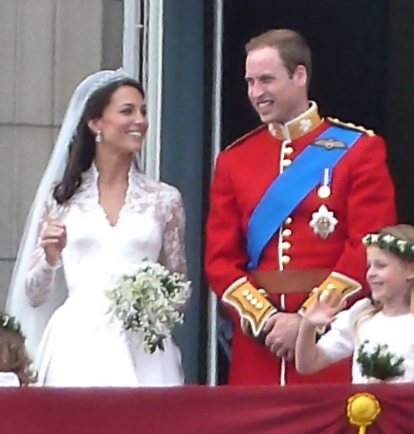
Prince william
The marriage of Prince William and Kate Middleton took place at Westminster Abbey on 29 April 2011.
They became a Duke and a Duchess of Cambridge.

Slide 8
THE BRITISH ROYAL FAMILY
Fill in the missing names.
_______________
_________, Prince of Wales
______, The Princess Royal
______, Duke of York
_______, Earl of Wessex
___________, Duke of Cambridge
__________ of Wales

Slide 9
Použité obrázky: [cit. 2012-01-20]. Dostupný pod licencí Creative Commons na WWW: http://upload.wikimedia.org/wikipedia/commons/b/b4/Elizabeth_II.jpg
http://upload.wikimedia.org/wikipedia/commons/5/5f/Carlos_de_Gales_%282011%29.jpg
http://upload.wikimedia.org/wikipedia/commons/9/96/Princesa_Ana_do_Reino_Unido.jpg
http://upload.wikimedia.org/wikipedia/commons/3/3e/Pr%C3%ADncipe_Andr%C3%A9_do_Reino_Unido.jpg
http://upload.wikimedia.org/wikipedia/commons/1/1c/Royal_Wedding_Stockholm_2010-Konserthuset-Prince_Edward%2C_Earl_of_Wessex.jpg
http://upload.wikimedia.org/wikipedia/commons/1/19/William_of_Wales_2008.jpg
http://upload.wikimedia.org/wikipedia/commons/9/91/Harry_of_Wales_2008.jpg
http://upload.wikimedia.org/wikipedia/commons/1/11/The_royal_family_on_the_balcony.jpg?uselang=cs
http://upload.wikimedia.org/wikipedia/commons/4/4f/William_and_Kate_wedding.jpg?uselang=cs
http://upload.wikimedia.org/wikipedia/commons/9/9e/Elizabeth_and_Philip_1953.jpg
http://upload.wikimedia.org/wikipedia/commons/0/06/Prince_Charles%2C_Lady_Di%2C_19860723.jpg
http://upload.wikimedia.org/wikipedia/commons/5/50/Royal_Visit_Dundurn_Castle_Balcony_crop_2.JPG

